Slide 1



DEA-8设计进度汇报
2026.10.20

Slide 2
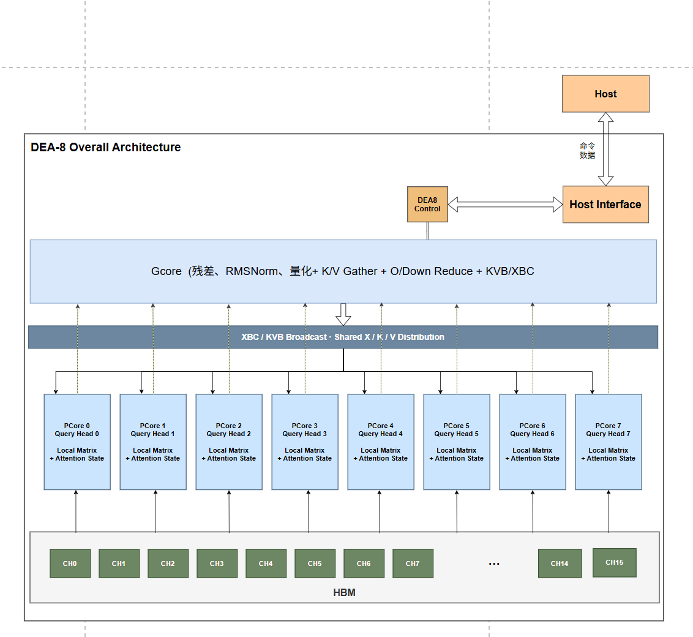
1.DEA-8 Multi-Core Architecture
GCore： 负责共享激活：残差计算、RMSNorm、量化；K/V cache Gather；O/Down Reduce
XBC / KVB： 广播完整共享激活/KV到8个Pcore
8×PCore： 8 核对应 8 个 Query Head，并行执行 Projection、FlashAttention 与 FFN 的本地矩阵计算及状态维护。
HBM： 为各 PCore 提供切分后的私有 Weight / Scale，NoC, 访存的节省
DEA8 Control：发布10步去噪各阶段job
Host/Host Interface
Notes:
采用8核设计，8核分别对应8个Q head，K/V是单head，原本就要广播8份分别与8个Q head进行计算，8核设计与之匹配，attention阶段可以不用额外归约
Gcore负责处理无法在Pcore中完成的操作，具体是残差运算（结果覆盖原先激活，实现激活的更新），RMSNorm，Quant，还负责K/V Cache的管理
XBC向8个Pcore广播完整激活，KVB在attention阶段向8个Pcore广播完整的K/V
CNET负责8核结果的拼接和归约，Gather拼接K/V suffix，Reduce归约8核输出的O/Down projection
8个Pcore并行执行Projection、FlashAttention 与 FFN 的本地矩阵计算及状态维护。
HBM负责提供每个核需要的权重

Slide 3

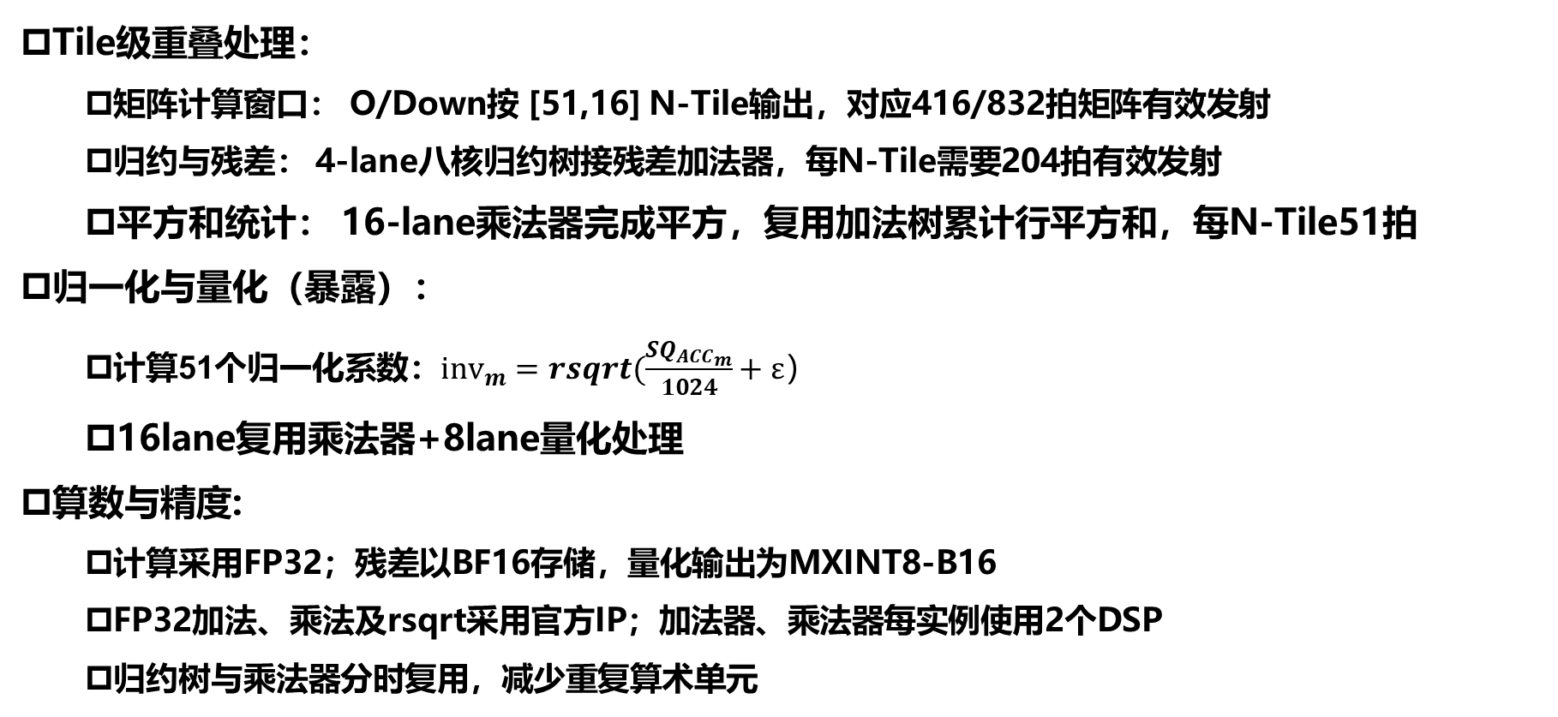
2.1 Gcore设计
Tile级重叠处理：
  矩阵计算窗口： O/Down按 [51,16] N-Tile输出，对应416/832拍矩阵有效发射
  归约与残差： 4-lane八核归约树接残差加法器，每N-Tile需要204拍有效发射
  平方和统计： 16-lane乘法器完成平方，复用加法树累计行平方和，每N-Tile51拍
归一化与量化（暴露）：
  计算51个归一化系数：${inv}_{m}=rsqrt(\frac{{SQ_{ACC}}_{m}}{1024}+ε）$
  16lane复用乘法器+8lane量化处理
算数与精度:
  计算采用FP32；残差以BF16存储，量化输出为MXINT8-B16
  FP32加法、乘法及rsqrt采用官方IP；加法器、乘法器每实例使用2个DSP
  归约树与乘法器分时复用，减少重复算术单元

Slide 4
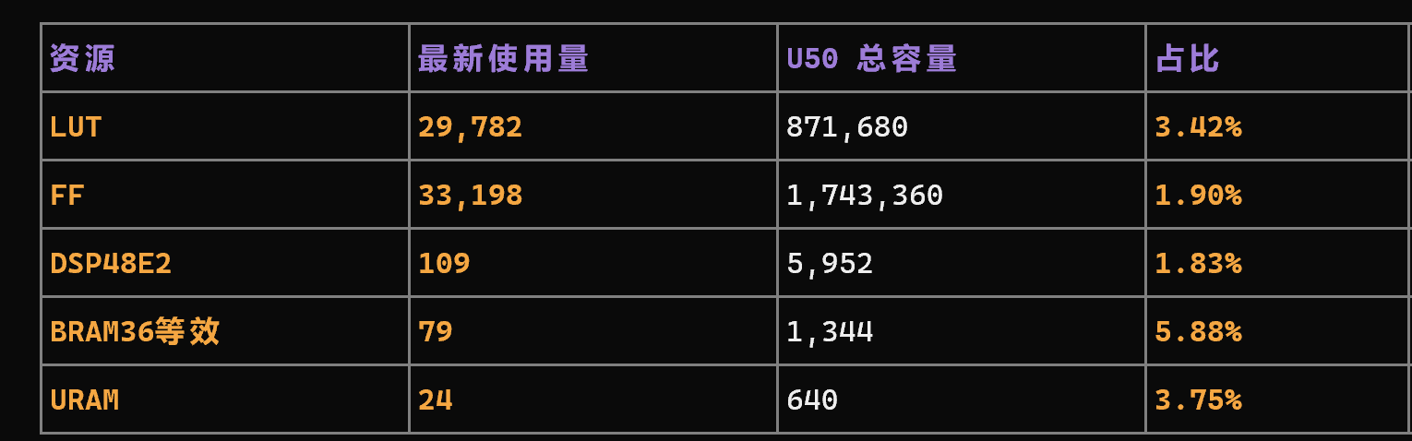
2.2 Gcore结果
Gcore仿真（TB模拟外部）：
  重叠部分最大用时396拍，实际N-Tile级矩阵运算时间462/878
  冷Norm：对应第一层ATTEN前处理，无重叠处理，用时10015拍
  热Norm：对应中间层Gcore工作，除去重叠部分，用时6661拍
  中间层Gcore暴露占比 ≈ 4.5%（十步去噪GCore总用时≈10ms）
对比项 | 冷Norm | 热Norm
平方和 | 独立扫描 | 复用SQ_ACC
周期 / 拍 | 10,015 | 6,661
250MHz折算 | 40.060μs | 26.644μs

Slide 5
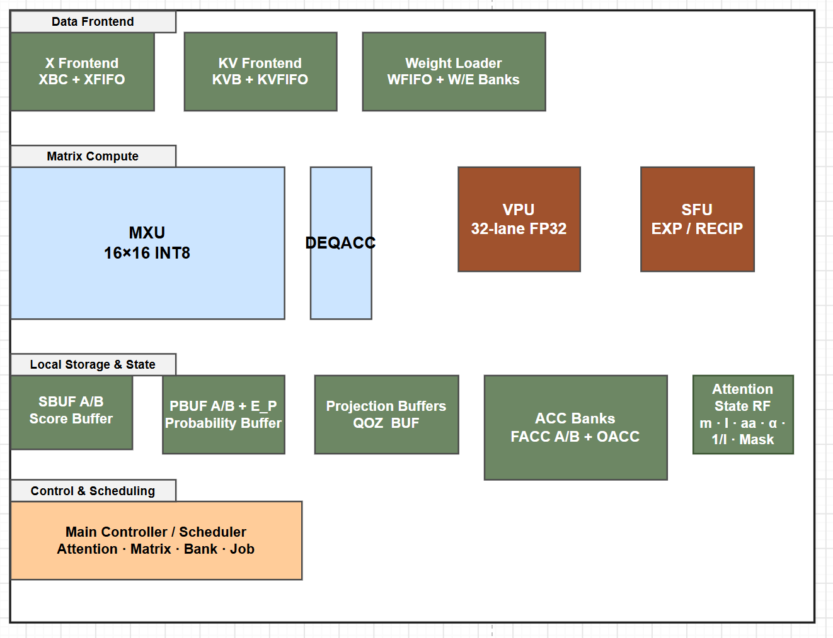
3. PCore Architecture & Dataflow
Data Frontend： 完成 X、K/V 与权重数据的接收、缓存及 Tile 化装载，为后续矩阵计算准备输入
Compute Engines： MXU+DEQACC 执行 矩阵计算，VPU/SFU负责后处理与特殊函数计算。
Local Buffers & State： FACC、OACC、SBUF、PBUF及 m / l / aa / α / 1/l 等本地状态共同支撑 Attention 与 Online Softmax。
Control & Scheduling： 主控统一管理 Matrix Job、Attention Block、Ping-Pong Bank、模块启动/完成及整体执行时序。
Notes:
Data Frontend负责接收矩阵运算中不在Pcore的数据，包括完整共享激活，完整K/V，切分后的权重等
Compute Engines中蓝色负责矩阵运算，红色负责其他操作（softmax，量化，特殊函数）
Local Buffers&State：存储单元
Control：控制

Slide 6
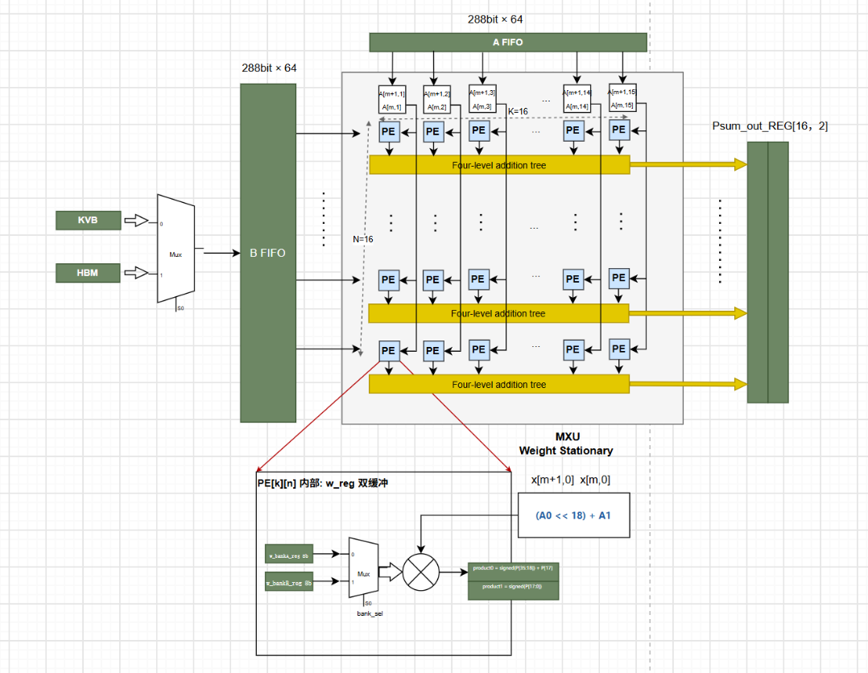
3.1 PCore双行MXU
Tile级矩阵运算：A[51,16]×[16，16]
A侧矩阵一拍广播2行（16×2）到256PE阵列，B侧提前加载驻留PE阵列
P = ((A0 << 18) + A1) × B
product1 = signed(P[17:0])
product0 = signed(P[35:18]) + P[17]
七级流水，E_stream / E_stat / tag 与计算事务逐级对齐，scale 不进入 PE
S0
Q_ACT_REG
S1
DSP 乘法
S2
解包修正
S3
16 → 8
S4
8 → 4
S5
4 → 2
S6
2 → 1
Psum REG

Slide 7
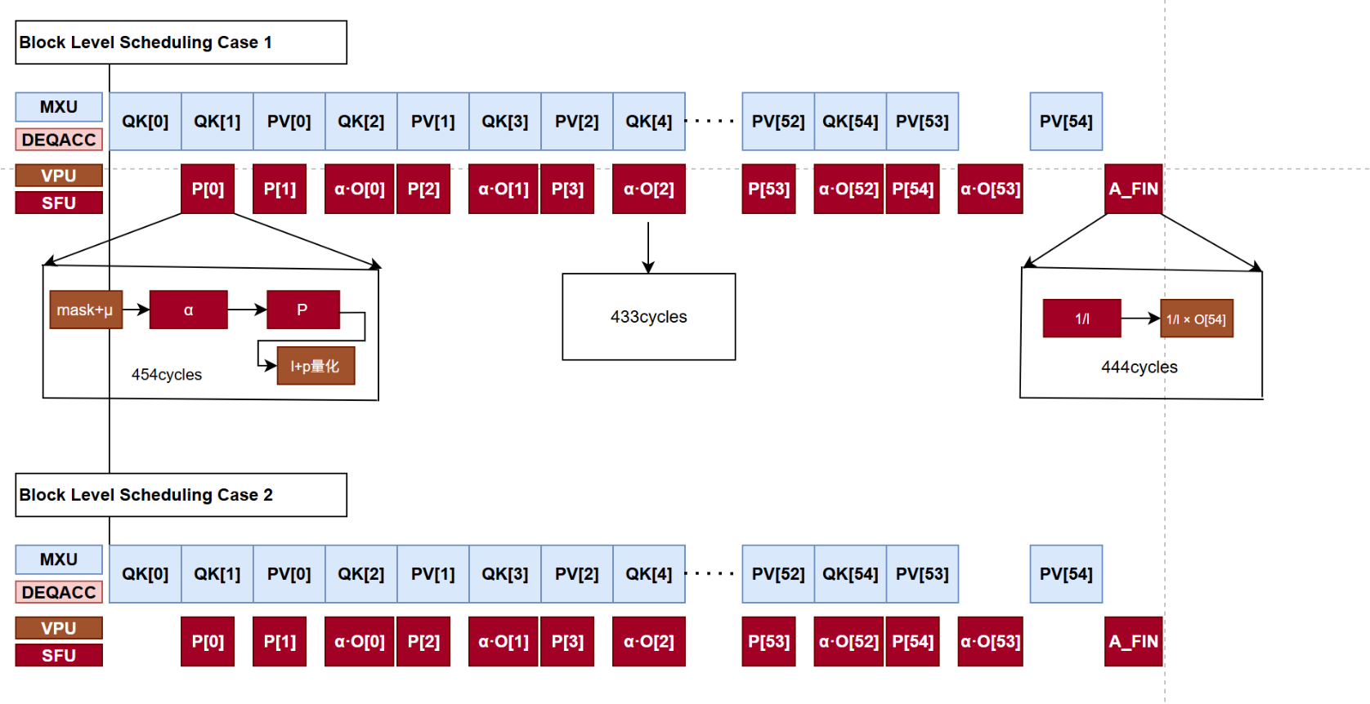
3.2 FlashAttention Scheduling & Overlap
除尾部 α·O[53] 与 A_FIN 外，Softmax 相关处理均隐藏于矩阵流水（稳态block时间438）
P[b]计算流程（ QK后处理）：QK[b]+mask，更新μ →计算α →计算FP32P，更新l（rowsum），量化P。目前未完全隐藏：暴露≈16拍
α ·O_old（PV后处理）：用时433拍，已实现完全隐藏。
Notes:
Flashattention切分了55个block
矩阵运算已经实现加载隐藏，一个block（PV/QK[b]）矩阵运算时间827拍
除了尾部的尾部 α·O[53] 与 A_FIN 外，非矩阵运算均已实现隐藏
图中是完整的Flashattention流程，稳态下PV/Qkblock交替运算，softmax等非矩阵运算完全隐藏
目前已经完成矩阵运算相关的RTL，仿真验证下PE进行矩阵乘的利用率为96.72%

Slide 8
3.3 矩阵运算模式：Projection Attention G-U
Projection:
  N Tile → K Tile reduction
  组内连续计算，N Tile 间存在短切换开销
  FACC-A/B Ping-Pong：计算与结果读出重叠
Attention:
  FlashAttention 分块在线 Softmax
  416 cycle / 子任务，稳态间隔 438cycle
G-U:
  共享 A，G(k) → U(k) 交错执行,
  64 K × 2 branch × 26 pair = 3328 issue / N Tile（稳态3346拍/N Tile）
  每组Ntile结束执行GELU(G)⊙U → Quant → Z

Slide 9
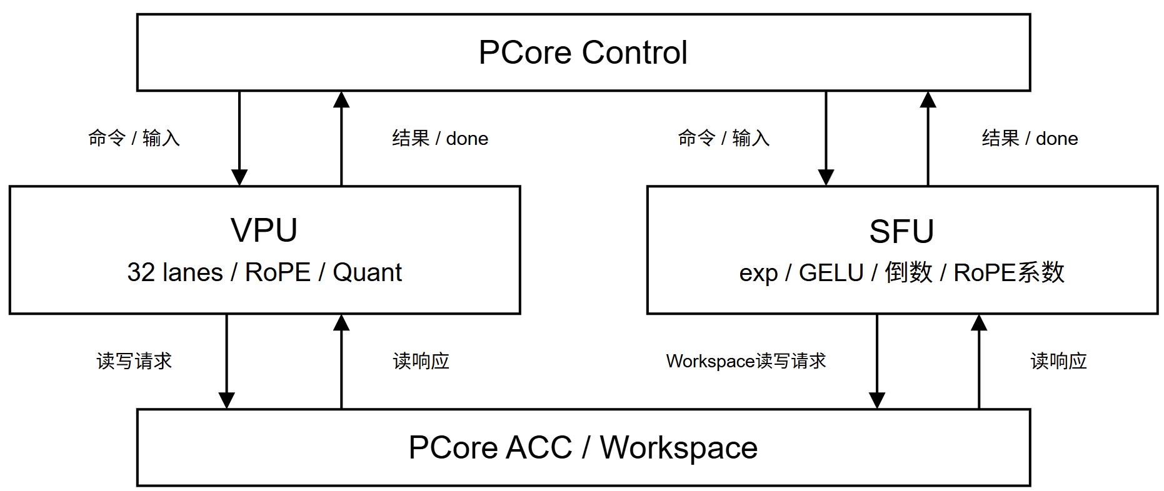
3.4.1 VPU/SFU功能与接入架构
VPU保留32 lanes共享FP32乘法通路
Attention后处理： QK_POST、P_POST、OACC_SCALE、AFIN_QUANT
Projection后处理： Q/K RoPE量化、V跨token量化、GELU(G) ⊙ U 后量化
SFU服务： exp、GELU、倒数及RoPE系数

Slide 10
3.4.2 VPU共享通路与流水实现
共享算术通路:
  采用2×16 lanes共享FP32乘法流水
  SCALE、AFIN、RoPE、GU及P_POST复用乘法器
后处理流水
  P_POST：保持既定求和顺序，流水完成行求和、α×l_old及l更新
  Quant：将最大指数归约、RNE舍入、饱和与输出拆成流水阶段
  QK_POST：完成mask、行MAX和差值计算，写回Score及统计量
流水与协议对齐
  数据与token、行号、tile、mask、last同步传递
  背压时缓存并保持结果，按在途额度控制发射

Slide 11
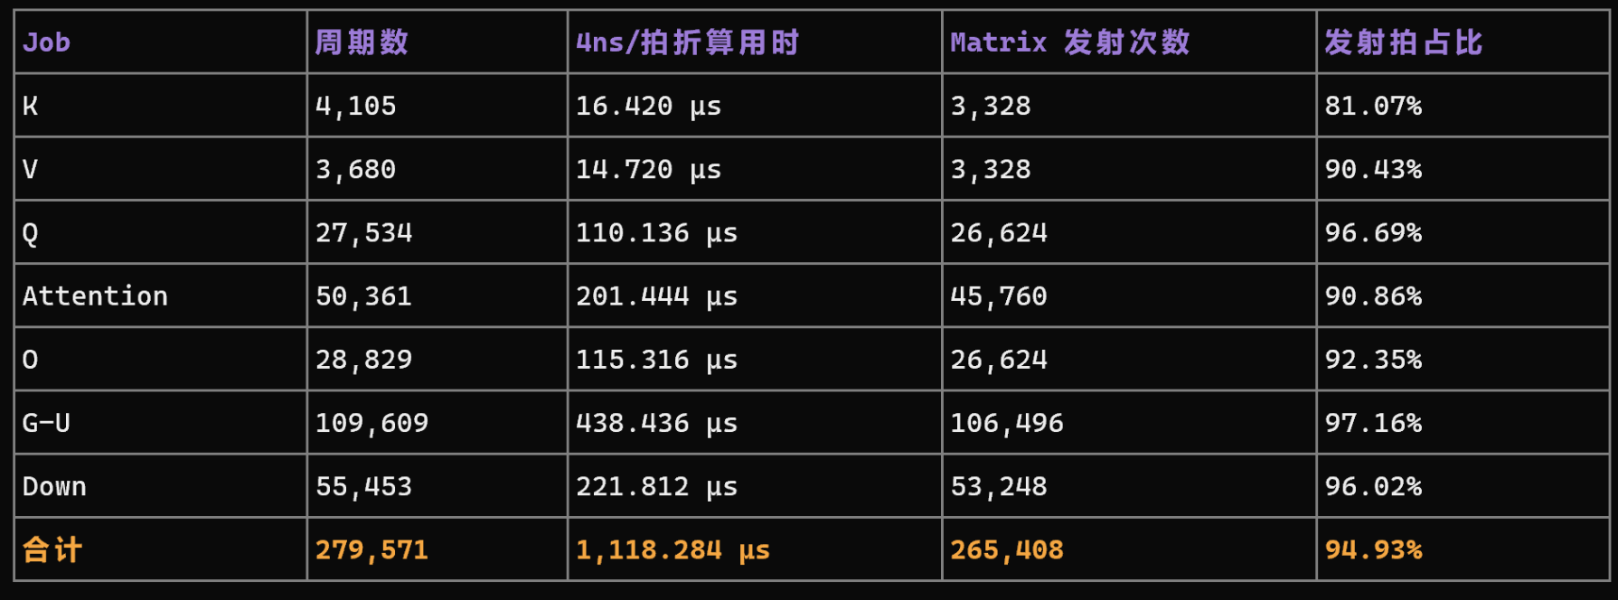
3.5 Pcore Control：统一推进7类Job
PCore Control 统一接收 7 类完整 Job（K / V / Q / Attention / O / G-U / Down）
控制中心负责 Job 接收、资源仲裁、事件驱动推进、完成判定
TB 模拟部分： 外部输入源（XBC / HBM / KVB）、Gcore接收、DEA8 总控
周期数：从 Job 被 PCore 接收到本核完成并返回 done 的完整周期（不包含Gcore用时）
仿真：
总周期：矩阵计算、VPU/SFU 后处理、本地存储访问、输出发送及控制收尾
Attention占比18%
7job整体矩阵issue占比：94.93%
用时：250MHz下，单层Pcore用时≈1.1ms，十步去噪≈201ms

Slide 12
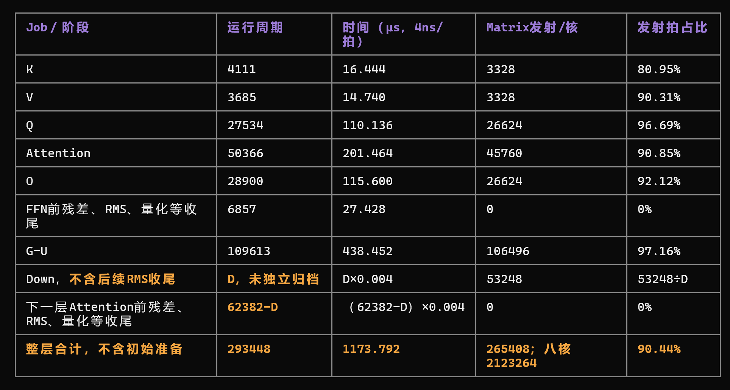
3.6 Gcore+8核联合测试
TB模拟总控+HBM，模拟中间层Gcore+8PCore仿真
单层边界：Atten前Gcore处理（残差+RMS+量化）完成作为起点，直到下一层Atten前Gcore处理完成
Down projection+下一层Atten前处理合计62382拍，Down ≈55525拍（95.9%）
8核联合仿真结果与Gcore仿真误差≈2.9%；与单核Pcore仿真最大误差≈0.24%
中间层单层推理293448拍，（250MHz)用时1.17ms，十步去噪180层总用时≈210.6ms（其中Gcore≈9.9ms）

Slide 13
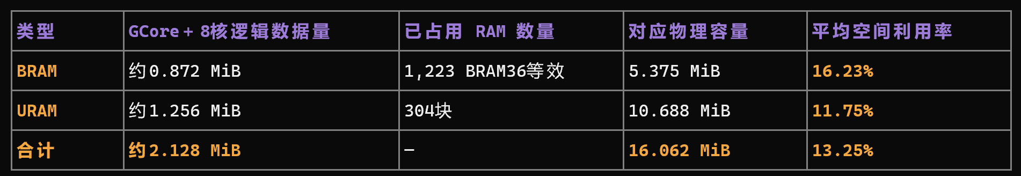
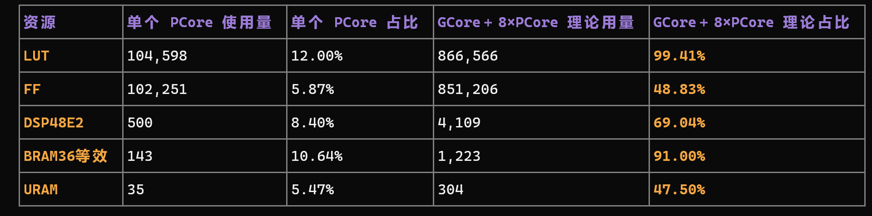
3.7 Gcore+8核整体资源使用
各项资源:
  LUT：目前主要瓶颈，仍有不少优化空间
  DSP：GCore109DSP，Pcore保证矩阵吞吐需320DSP，目标单核控制在400DSP，总使用3309DSP
  BRAM/URAM：优化空间巨大，整体利用率<20%，后期能大幅降低数量
  FF：整体健康
VPU/SFU优化:
  各项资源占比接近40%
  实际平均发射率5.03%
  Lane减半单层推理时间仅增长≈9%（也可通过每个Pcore增加16URAM开销抵消）

Slide 14
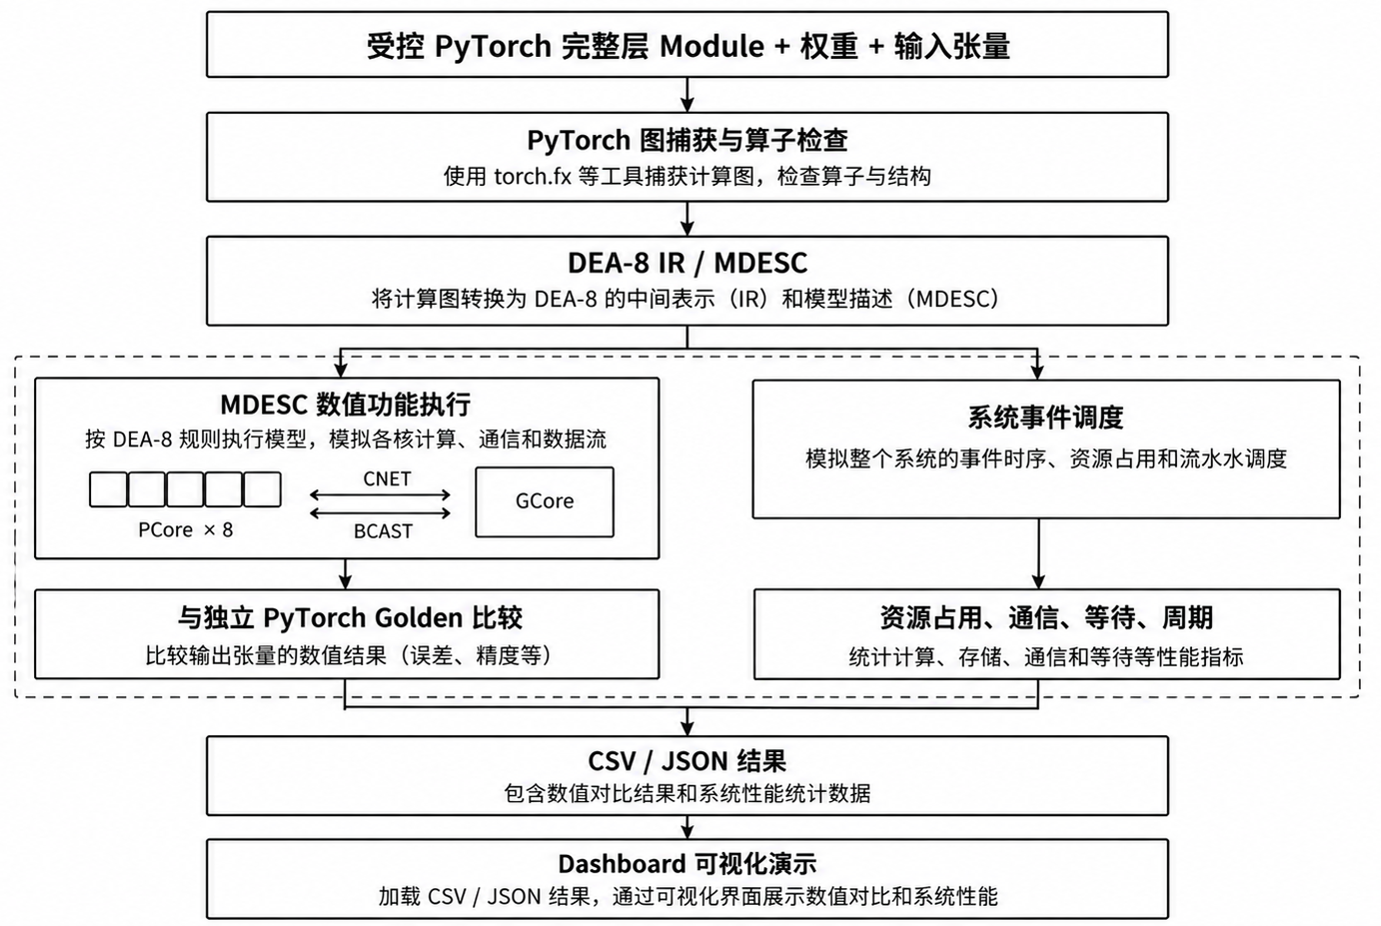
4.1 仿真器的目前进展与整体架构
已完成：基于早期DEA8架构，建立1个GCore与8个PCore的计算、存储、互联及HBM逻辑通道模型，跑通合成数据下的单层Transformer负载。
主要用途：观察任务依赖与计算通信重叠，分析供数等待、缓冲占用及数据搬运，为架构参数与调度方案提供参考。
当前边界：尚未完成最新版RTL周期校准、真实模型checkpoint验证，以及18层、10步去噪扩展。

Slide 15

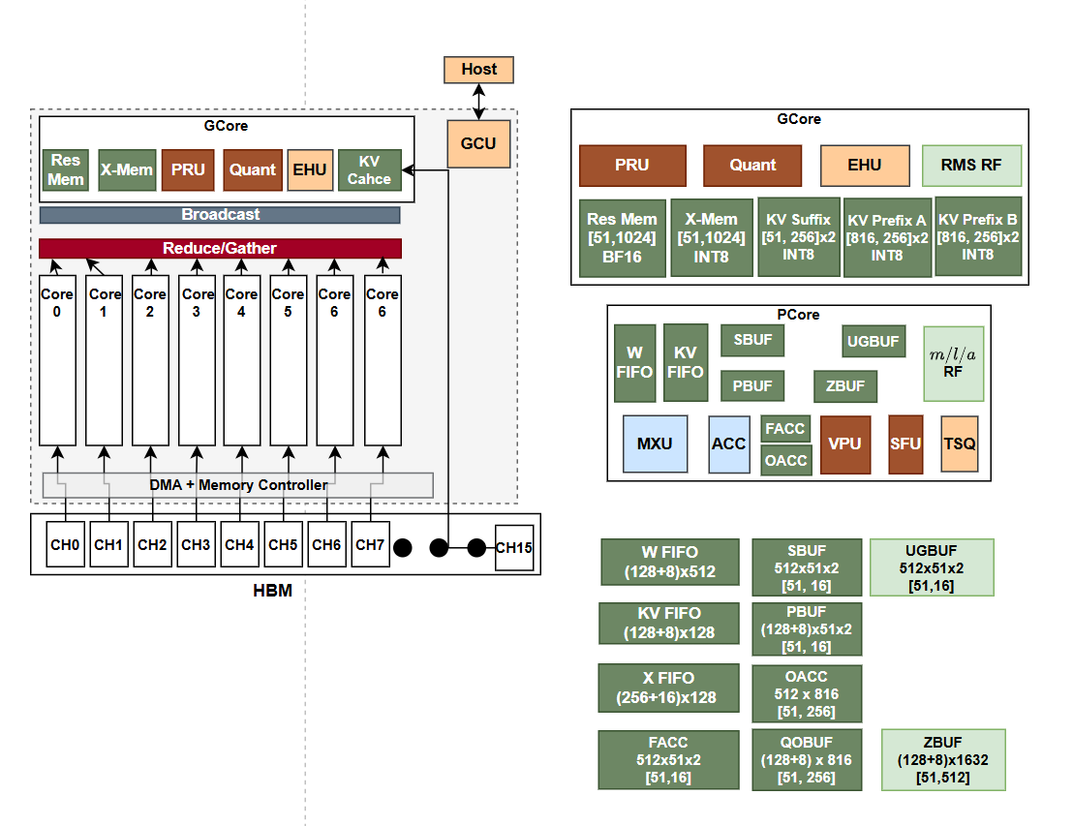
4.2结果展示与分析能力
资源部分 | 已建模的主要内容 | 在系统中的作用
Host / GCU | Host调用接口抽象；GCU任务发射、依赖、屏障和状态管理 | 启动负载，组织各资源按依赖执行
GCore计算资源 | PRU、Quant；EHU作为预留资源 | 残差处理、归一化、量化；EHU尚未参与当前单层负载
GCore存储 | Res Mem、X-Mem、RMS RF、Prefix/Suffix KV存储 | 保存残差、激活、归一化统计和共享K/V
8个PCore计算资源 | MXU、ACC、VPU、SFU及任务控制资源 | 并行执行投影、Attention和FFN计算
PCore内部存储 | WFIFO、KVFIFO、激活接收/暂存，以及FACC、QOBUF、OACC、SBUF、PBUF、UGBUF、ZBUF等 | 接收数据，保存计算中间量和结果
核间互联 | 共享BCAST、Gather、Reduce | 广播激活与K/V，收集K/V分片，归约各核部分结果
外存系统 | HBM地址映射、逻辑通道、DMA/内存控制器抽象、请求与传输调度 | 为计算供数，并完成输入读取和输出写回

Slide 16
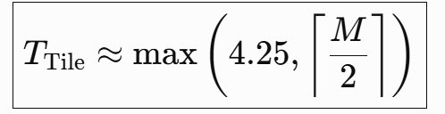
5.动态M设计
设计背景
  十步去噪生成50个动作，实际机器人仅执行部分动作，部分去噪步可省去后面动作的矩阵运算
  基于Flow Matching的去噪过程部分动作token的线性度极佳，没必要每步都进行完整运算
Compact Row：非连续 Token 压紧处理:
  选中的非连续 Token 映射为 compact row 0…M−1，PCore 主数据通路按连续行顺序计算
  RoPE / Mask 等位置相关操作通过 row_order 查询
  K/V projection：默认M = 51
动态 M 性能：主要受 B 侧加载限制
  M ≠ 0时，理论上要加载全部B侧矩阵
  B Tile 固定为 16×16 INT8，每拍装载 4 列 × 16 INT8；HBM 连续供数平均 4.25 拍 / Tile
  XBC：408bit KVB：512bit HBM：512bit（两个PC）

Slide 17
谢谢！

